Slide 1
七腳川事件起因探原

Slide 2
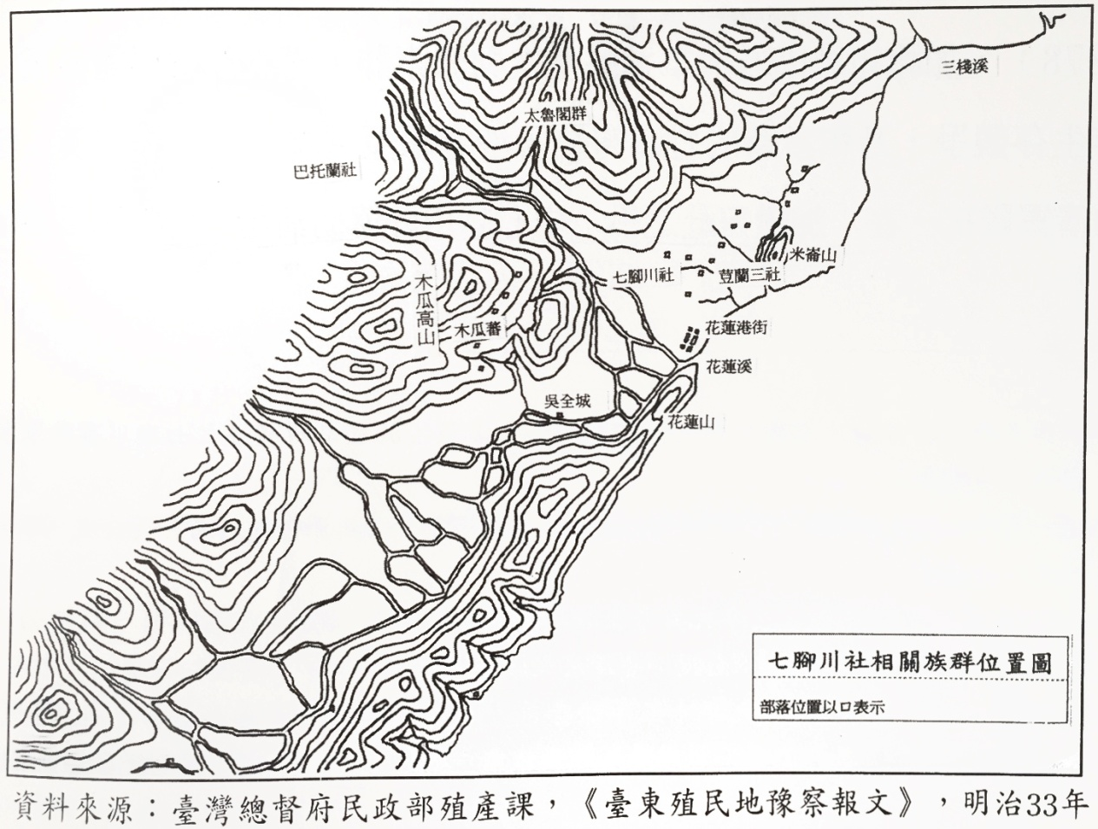
七腳川社地理位置
本社在太昌，有友好關係者北至北埔，南至平和。

Slide 3
七腳川社人口
七腳川社人數1474人，占當時南勢阿美總人口(5628人)的26%。
是當時七腳川附近南勢阿美(屘屘、飽幹、薄薄、裏留、荳蘭、七腳川、歸化)七社中人口最多的。

Slide 4
七腳川事件重要相關事件時序
時間(西元) | 重大事件
1907年5月 | 新設花蓮港北方之「維李隘勇線」，至新城北方海岸，七腳川社被日人命令防守，人數最多。
1908年5月 | 新設巴托蘭隘勇線，加重了社丁出勤的勞役。
1908年12月13日 | 於維李隘勇線執勤之19名七腳川社隘勇不滿頭目，逃到七腳川社山區，形成日人討伐七腳川社藉口。
1908年12月14日 | 巴托蘭隘勇線4名七腳川社隘勇逃走，襲擊赤水分駐所，一名日本巡察受傷，於15日死亡。
1908年12月15日 | 巴托蘭隘勇線與維李隘勇線共31七腳川社人逃走，另14人似乎欲反抗，七腳川派出所遭到包圍，頭目無法勸阻社人離去，日人與七腳川社全面武力對抗，七腳川社事件開始。
1908年12月16日 | 七腳川社人向木瓜山方向逃逸，日人帶領荳蘭、薄薄、里漏、飽幹、屘屘五社搜括七腳川社內糧食、生活用品，並燒毀七腳川社建築。
1908年12月17日 | 日人再次焚燒七腳川社建築。
1908年12月20日 | 日軍殺害七腳川社頭目與一名長老。
1908年12月23日 | 日軍押解俘虜之隊伍遭襲。
1908年12月24日 | 荳蘭、薄薄社目睹七腳川社遭遇，全面臣服日本。
1908年12月26日 | 日人全面討伐木瓜番，將七腳川社人逃亡居住的房屋燒毀。
1909年3月16日 | 七腳川社人因食物缺乏歸順，人數共1051人。

Slide 5
七腳川社事件結果
自1908年12月14日至1909年3月16日，日人共計8人死亡，七腳川社人33人死亡。
歸順之七腳川社人，被遷移至今日之花蓮池南、月眉、溪口及臺東縣海端，原地成為日本移民村─吉野村。

Slide 6
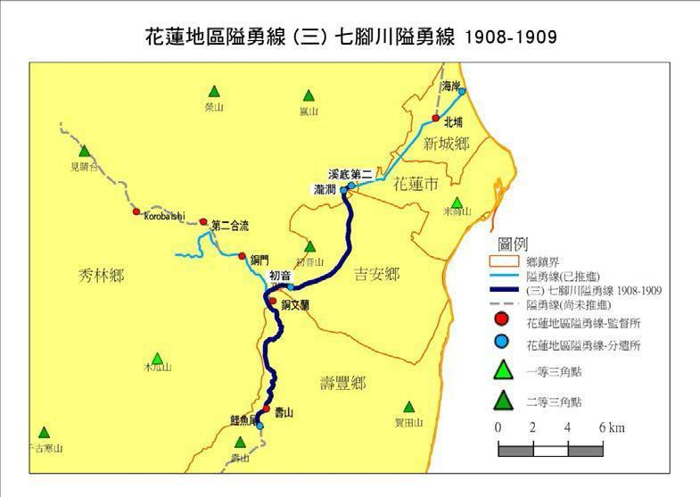
七腳川社事件相關隘勇線
維李隘勇線全長約13.4公里。
巴托蘭隘勇線，全長約12公里。

Slide 7
起因─七腳川社人觀點
日本政府未善待我們七腳川的人，又給的不夠，部落年輕人被叫去工作，為日本人站哨，可能積怨太久而殺了日本大人。15 歲的年輕人就被徵召去工作，不給吃的，也不給工資，全部要自己負責，所以那些人才會殺了日本警察。
轉調至遠方海岸之隘勇伍長Ciluuh‧Vuting及隘勇十八人非常憤慨…他們認為不僅警察方面有所偏袒，頭目也有所不公…」
當時的隘勇確實是因為沒有拿到薪資而非常氣憤。
因薪資微薄，無法養其妻兒，七腳川社人乃請頭目Komod-congaw建議日人提高薪資以改善其生活，但不為日人接受。社民誤以為頭目勾結日人，心生不滿…
有15歲年輕人Koho' Fokeh和同伴殺了兩個日本大人…為防止事態擴大，最後將其交給該年齡層處決肇事者Koho' Fokeh。

Slide 8
起因─日本觀點
隘勇們擅自離開崗位，以及抱怨Komod-congaw頭目和警察對於勞役分配不公平，共謀逃脫引發的。
七腳川社人隘勇常在勤務中怠惰，監督之巡查未加以鞭撻或捆縛，僅加以懲戒亦頗為憤慨。又他們住家接鄰近隘勇線，屢屢擅離職守回家，監督之巡查將他們之薪資不和其他勤勉之隘勇同時發給，而以需用時發給為由保管，因而亦抱不滿。七腳川社人在南勢阿美七社中最有勢力，不僅對他社人頗為倨傲，而且不睦，對政府亦稍微倨傲之態度，尤其去年利用他們討伐維李社人以來更甚。不滿受同於他社人之待遇，以後發生此種事情。

Slide 9
起因─現今學者觀點
掠奪山地資源的需要：1904年日俄戰爭後，國際樟腦價格暴漲，山區的原住民成為經濟發展一大障礙，日本政府下決心以武力威逼方式開發山地，獲取財富。
交通路線土地的需要：規劃中的「能高越嶺道」，預定從木瓜溪連接東部，與1908年開始的東部台灣鐵路相連接，其連接地正是七腳川社的勢力範圍，若七腳川社人不願讓出土地，該計畫無法實施。
日人移民的需要：1908年，台灣總督府參事官鹿子木小五郎，提出調查報告，認為日本人到台灣移民不順，與私人難以獲得土地有關。這問題需要由日本政府出面解決，以東部來說，如何向阿美族徵收土地與收繳武器，是開發的大問題。
威嚇原住民的需要：維李事件，七腳川社決議後，未經日本政府同意，逕自討伐太魯閣族，因此大津麟平提出「理番優先順序應先鎮壓倨傲之平地原住民」見解。

Slide 10
省思
防守隘勇線，是否是社人自願？
防守隘勇線，是否是等價交換關係？
逃亡與反抗的隘勇社人，動機為何？
15歲的社人，為何殺日本人？事後被同社人處決，是否合理？
日人是否應該因為1名日人死亡，而剝奪七腳川社人生存領域？此行為是否等價？
七腳川社人，是否「貪得無厭」？全社被遷移與殺害，是否「罪有應得」？
如果七腳川社後人，主張原地奉還，是否可行？

